Slide 1
EQUILIBRE ALIMENTAIRE (1)
Objectifs
    Estimer les besoins en macronutriments et leurs proportions par rapport aux apports Énergétiques Totaux (AET)
    Constituer des groupes d'aliments en fonction de leur intérêt nutritionnel

Slide 2
EQUILIBRE ALIMENTAIRE (2)
Besoins nutritionnels↔ apports nutritionnels
      Les besoins énergétiques sont liés à nos dépenses énergétiques (DE)
      Adapter les apports nutritionnels aux besoins

Slide 3
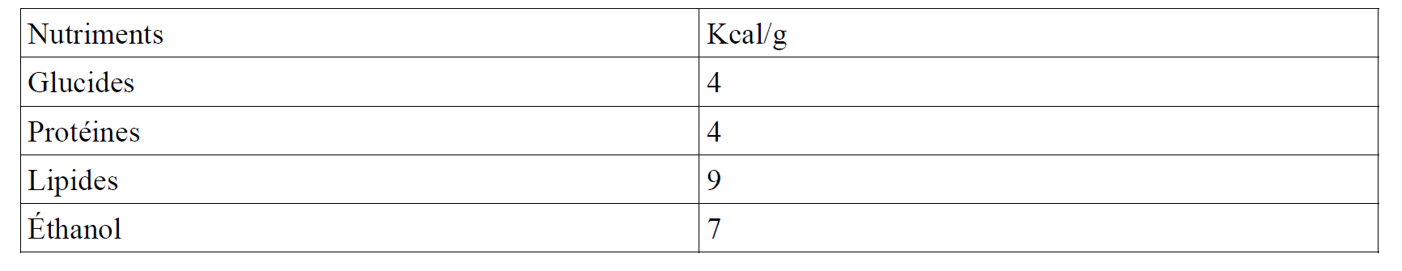
Production d'énergie pour la synthèse d'ATP à partir de nutriments (3)
Valeurs énergétiques des nutriments

Slide 4
Dépense énergétique (4)
      Phénomènes par lesquels notre organisme transforme de l’énergie
      DE= DE au repos + DE lié à l’activité physique

Slide 5
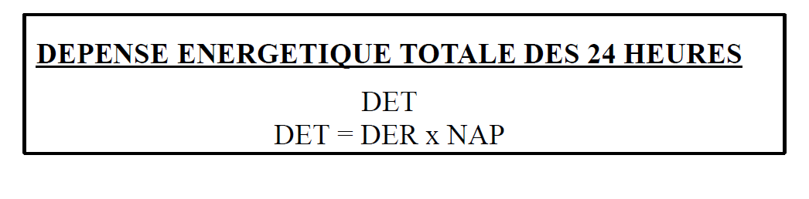
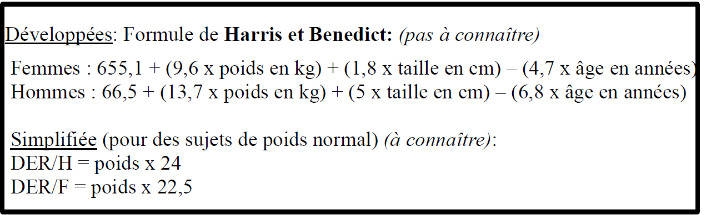
Dépense énergétique (4)

Slide 6
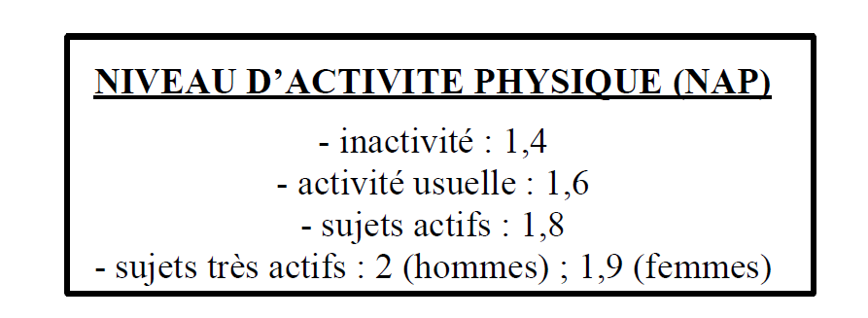
Dépense énergétique (4)
N.B: Si sédentaire, alors NAP: 1,2

